Slide 1
Общий самоанализ открытых уроков в 6-8-9 «Б» классах
2016 – 2017 учебный год
Учитель истории Калашинов М.К
КГУ «Кировская средняя школа»

Slide 2
Оборудование:
Оформление доски цитатами и выдержками
Групповые карточки – задания (для двух групп)
Индивидуальные тесты
Самоанализ открытых уроков истории, обществоведения, истории.
Уроки проходили в 6-8-9 «Б» классах на уроке присутствовали все.
Тема урока 6 «Б» класс: «Кочевое скотоводство- производящее хозяйство»
Тема урока 9 «Б» класс: «Семья и общество»
Тема внеклассного мероприятия 8-9 «Б» классы: «Толерантность»

Slide 3
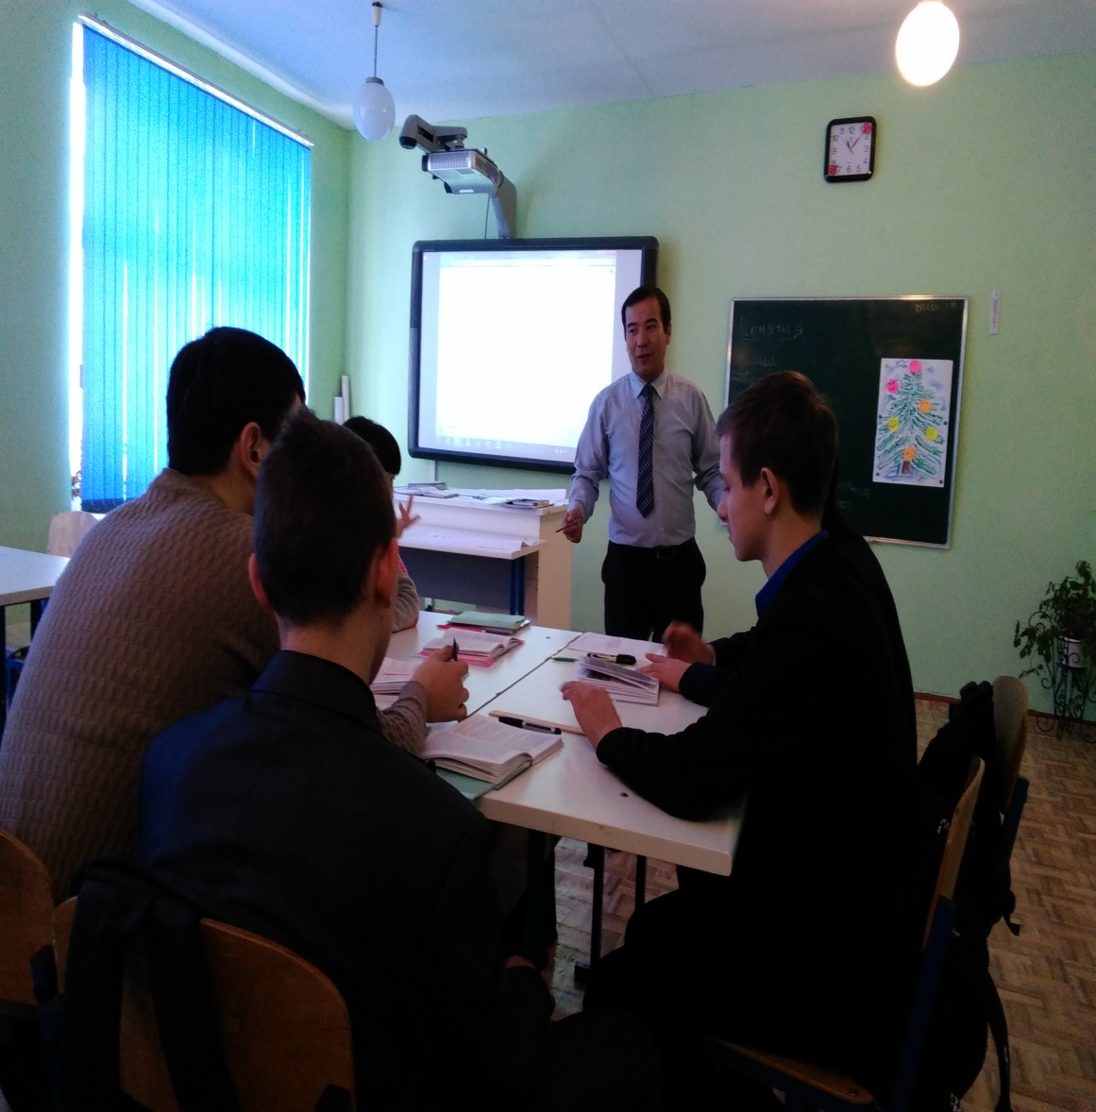
Цели и задачи поставлены в соответствии с требованиями программы, с учетом возрастных особенностей учащихся и психологических основ процесса усвоения новых знаний.

Slide 4
Принципы, соблюдаемые в деятельности учителя и учащихся: сотрудничество, соучастие, наглядность, доступность
На уроке применялись различные формы и методы учебной деятельности:
Эмоциональное вступительное слово учителя, мультимедийная демонстрация (испрользование видеофрагмента), анализ, проблемное изложение вопросов, индивидуальная работа с карточками разного уровня, работа с текстом, фронтальная беседа, работа с тестами и карточками

Slide 5
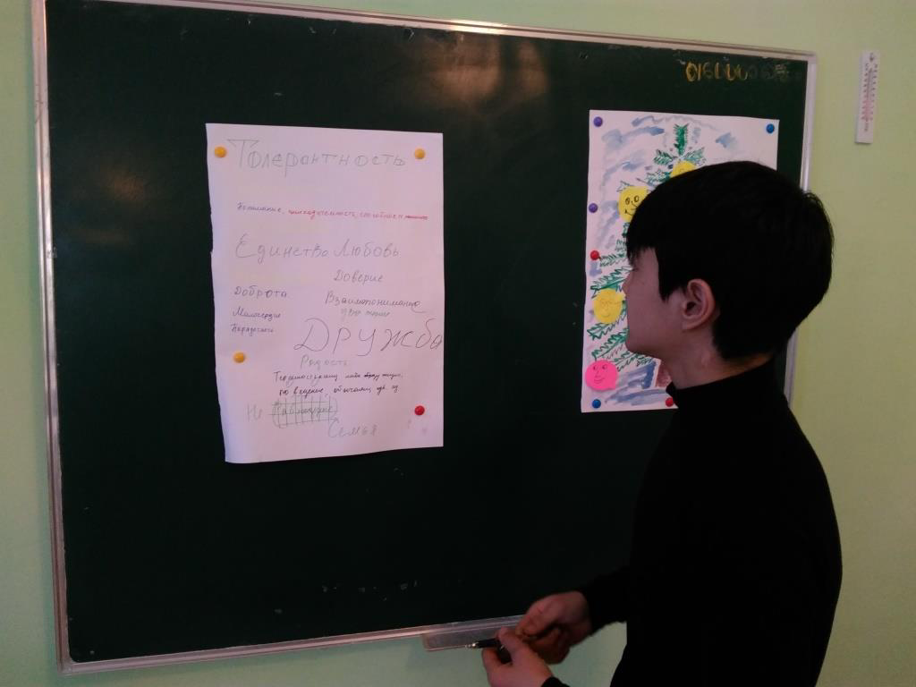
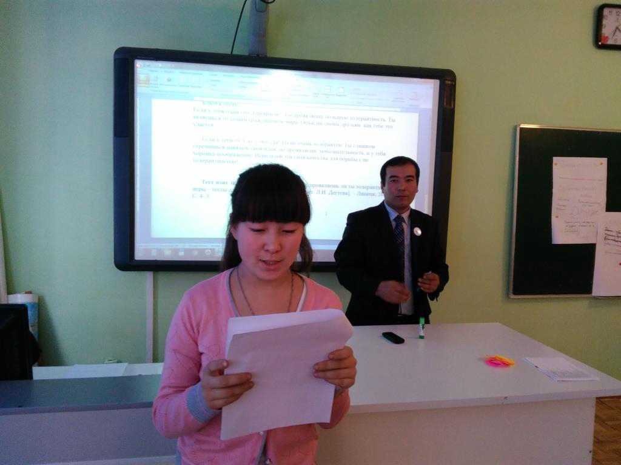
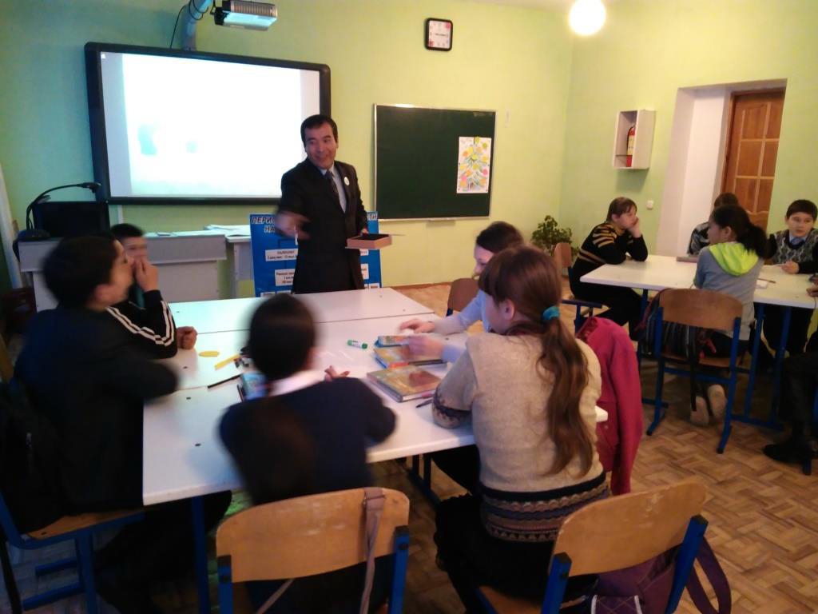

Slide 6
Самоанализ урока:
Свой урок я начал с того, что в начале провел психологический настрой — «Помоги украсить елку», что повлияло на то, что мои ребята настроились на доброжелательный лад, и затем их разделил на группы. Предложив им рассчитаться на первый-второй, так получилось 2 группы.
Проверка домашнего задания прошло удачно, в 6 б классе провел опрос в виде игры «Волшебная книга вопросов». Ученики составляли кластеры , как по домашнему заданию и в конце урока по усвоению нового материала и довольно хорошо справились с этими заданиями, так как я использовал непринуждённую обстановку — т. е. совместные действия настроили ребят к тому, что можно ошибаться и вместе со всеми найти ответ. Я думаю, что диалоговое обучение активизировало учащихся к познавательной деятельности.

Slide 7
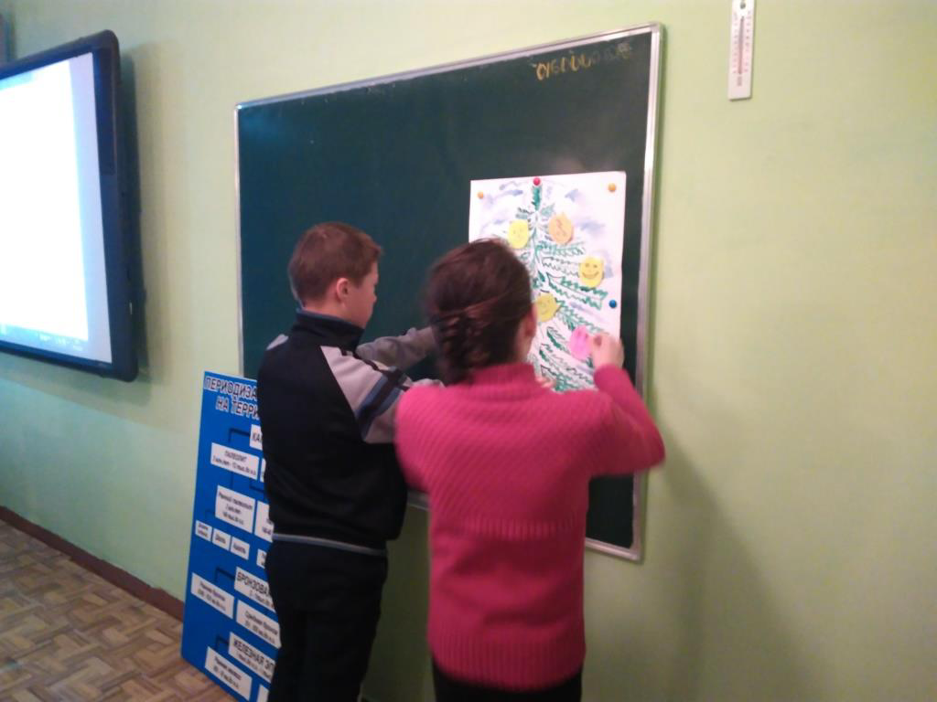
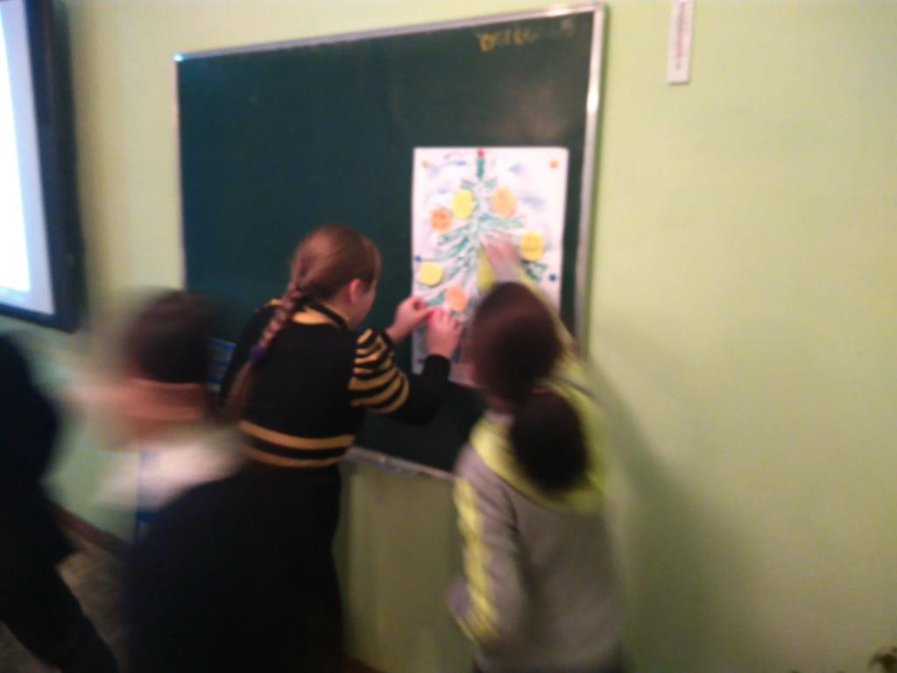

Slide 8
Так же на уроках я применял такие формы: — тесты на взаимооценивание по домашнему заданию «Проверь друга» и применил групповое оценивание, где ребята хвалили друг-друга и бодбадривали.. Для развития активности и интереса раздал картинки, дал возможность ребятам самим решить как они будут оформлять свои постеры. Затем ребята коментировали, защищали составленые постеры. Хочу отметить, что при подготовке постера ребята выполняли работу не только по созданию кластера своего задания, но также учились эстетическому оформлению, т. е. аккуратно, чисто, офрмляли задания, вначале обсудив, выявив то, что должно быть отражено. Здесь можно увидеть ещё один момент обучения это — работа с информацией, умение выделять важную и косвенную информацию. В этой работе я увидела, что дети могут критически мыслить. При защите своих работ ученики рассказывали, объясняли свой материал, отвечали на вопросы. Здесь мы видим, что таким образом у ребят материал урока достигается путём осознания, т. е. когнитивный подход усвоения.
И ещё хочу отметить, что на таких уроках решается и воспитательная задача это: чувство единства, коллективизма. Для проверки усвоения материала урока я раздала карточки с заданиями: " найди лишнее», «найди ошибки», " верно ли?» и применила стратегию взаимопроверки и сверки, что также позволило узнать степень усвоения материала.

Slide 9
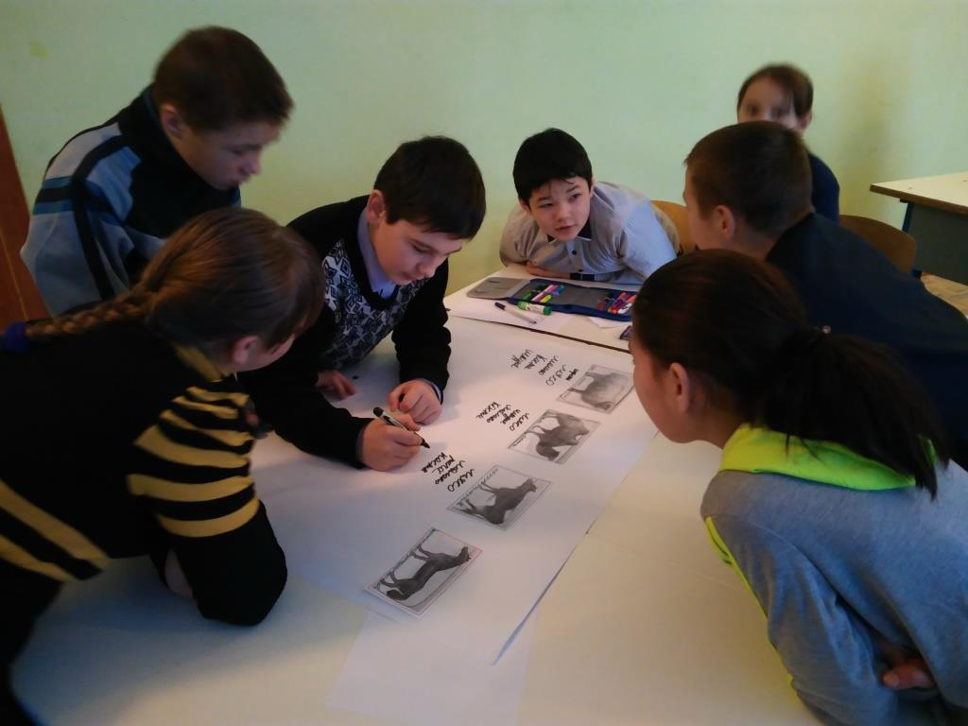

Slide 10
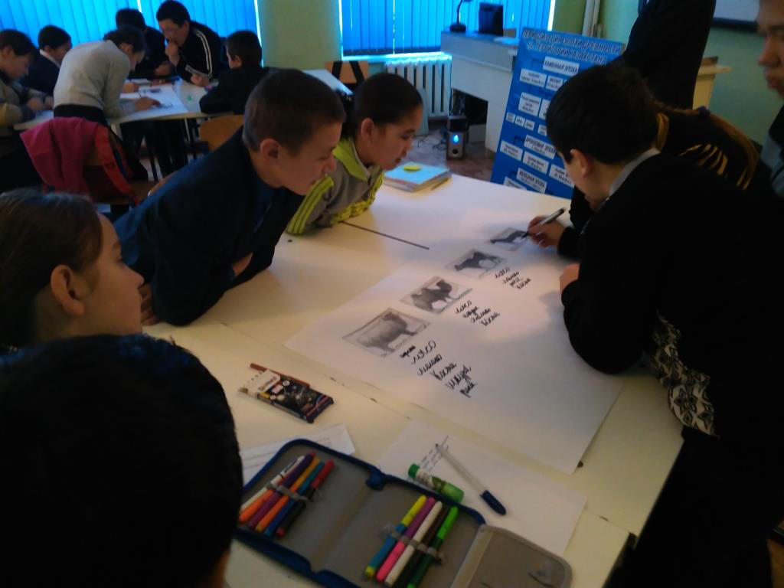

Slide 11
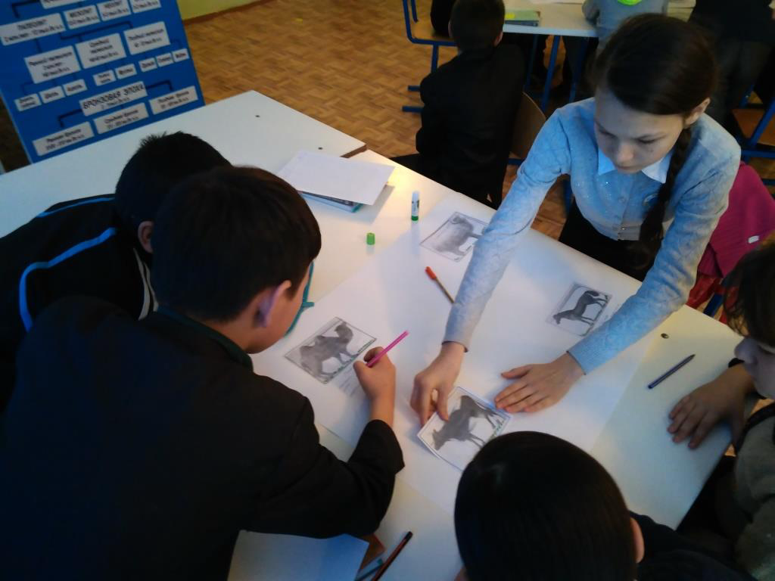
Хочу отметить, что при подготовке постера ребята выполняли работу не только по созданию кластера своего задания, но также учились эстетическому оформлению, т. е. аккуратно и чисто подходили к заданиям вначале обсудив, выявив то, что должно быть отражено.

Slide 12
Метод рефлексии я использовал стикеры с пожеланиями, а также, что они хотели изменить на следующем уроке. Прочитав я осталася доволен, так как всем им урок понравился, что они усвоили тему.
На своём уроке использовал ресурсы — стикеры, постеры, маркеры, учебники, документы, ИКТ, выбранные формы работы помогли мне достичь цели урока.
Проведя урок я осталася доволен тем, что мои ученики в конце урока сами указали, что им понравилось.
Хорошая психологическая атмосфера на уроке поддерживалась благодаря заинтересованности учащихся ходом урока, созданию ситуаций успешности, поощрений в виде похвалы, сотрудничества с учениками.
На уроках был представлен наглядный материал по темам.
Структура урока отвечает дидактическим целям и задачам урока. Построена с использованием элементов развивающего обучения: введение в тему, целеполагание и мотивация, актуализация знаний, получение новой информации, систематизация и обобщение ЗУН, домашнее задание, рефлексия.
На уроке формировались следующие копетентности: коммуникативная, иформационная.Я считаю, что поставленные цели и задачи уроков достигнуты.

Slide 13
И ещё хочу отметить, что на уроках ребята сами распределяли, кто, чем будет заниматься при составлении постера и у каждого появилась роль и значимость, а значит и ответственность, что немаловажно в групповой работе.

Slide 14
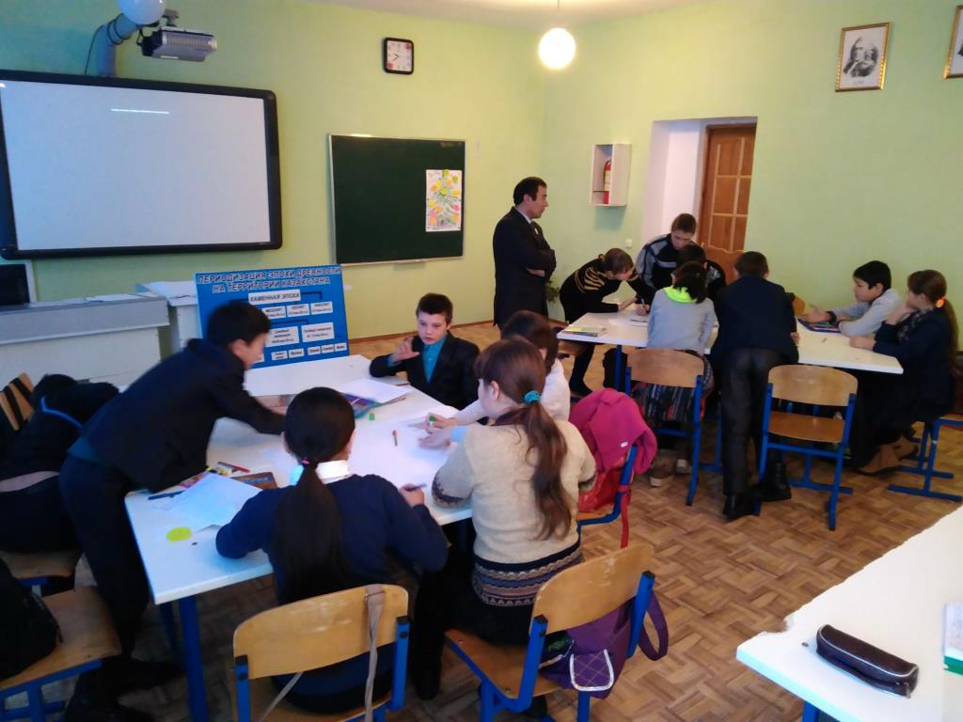
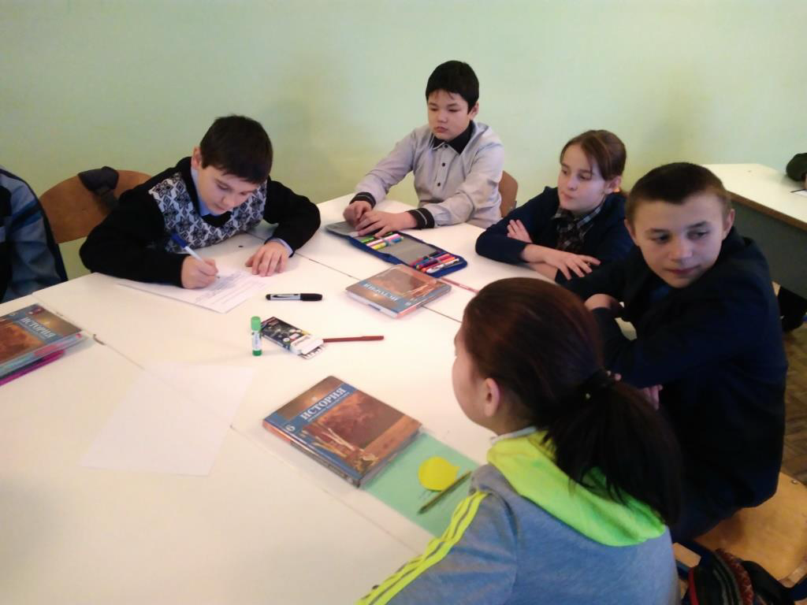
Класс – это маленькая семья
И хочется, чтобы в этой семье всегда царили доброта, уважение, взаимопонимание

Slide 15
Важно соблюдать этапы урока!
Урок поставлен из 6 этапов, логически связанных между собой:
Организационного.
Целеполагание и мотивации. Этапа подготовки учащихся к активному и сознательному усвоению нового материала, на котором сообщалась тема и цель урока.
Повторение пройденного материала.
Усвоение новых знаний. На этом этапе использовались приемы, усиливающие восприятие нового материала, выделение наиболее существенных признаокв, запись в тетради, просмотр фрагмента позитивных роликов, прослушивание сообщений учащихся, обощение.
Информирование о домашнем задании. На этом этапе подведены итоги урока. Домашнее задание ориентировано на обучение приемам и навыкам самостоятельной работы при поиске информации из различных источников.
Рефлексия. Данном этапе проведено продуктивное самооценивание собственной деятельности учащимися.
Использованная структура урока, методы и приемы способствовали достижению целей и задач урока.

Slide 16
Важно! Уважаемые коллеги в заключении хочу сказать, что все советы от коллег воспринял не как критику, а воспринял с радостью и уваженьем, как полезный совет и дань уваженья к многолетнему вашему опыту, спасибо всем тем , кто посетил мои открытые уроки!

Slide 17
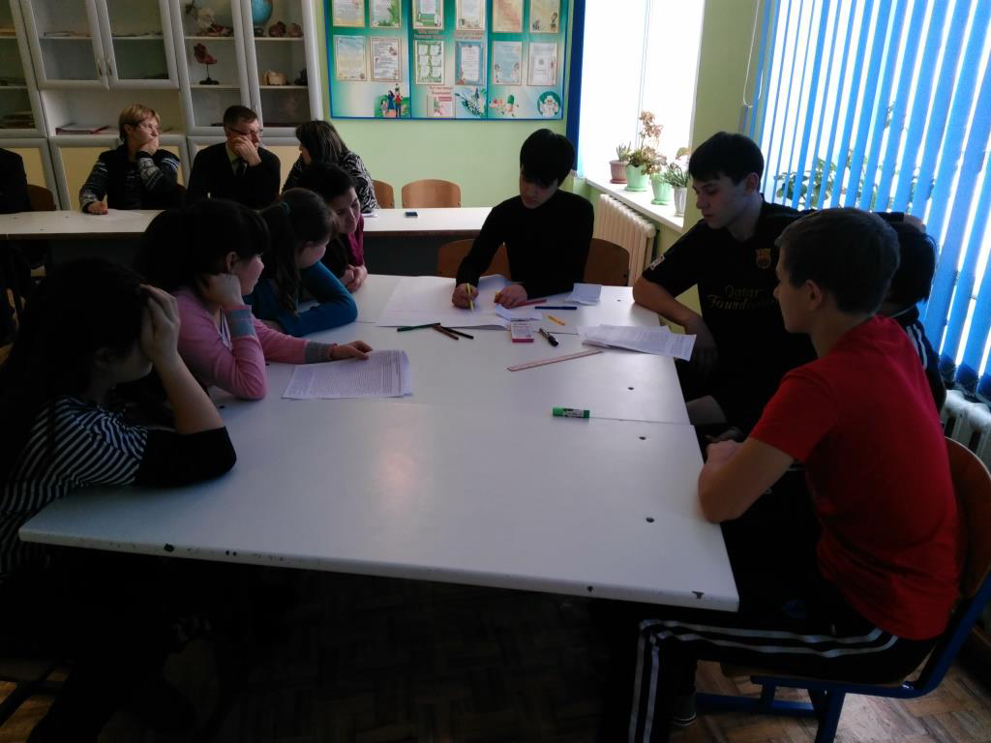

Slide 18
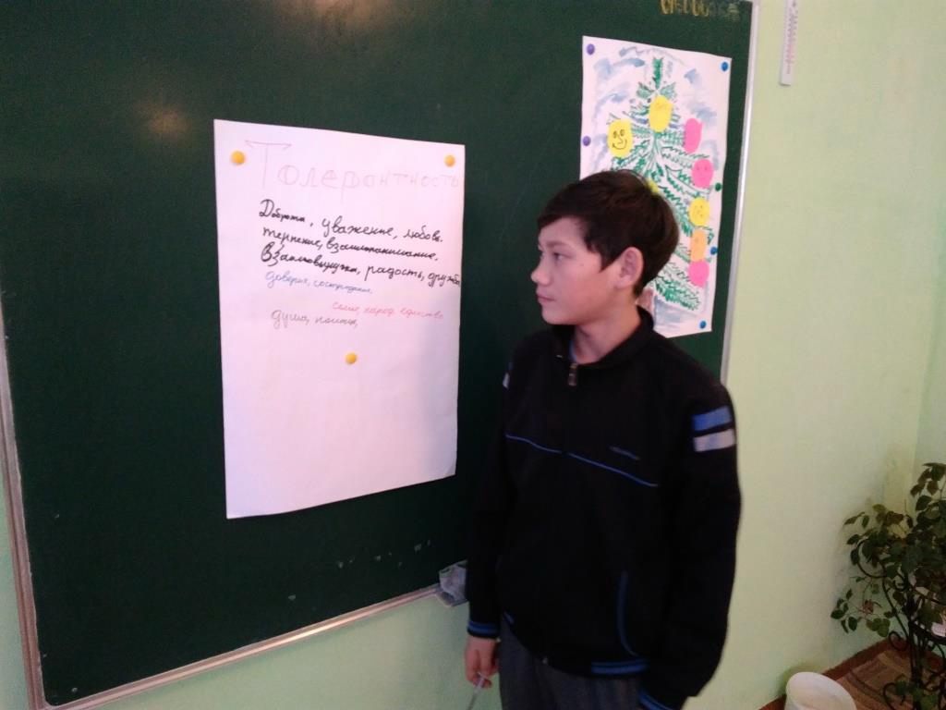

Slide 19
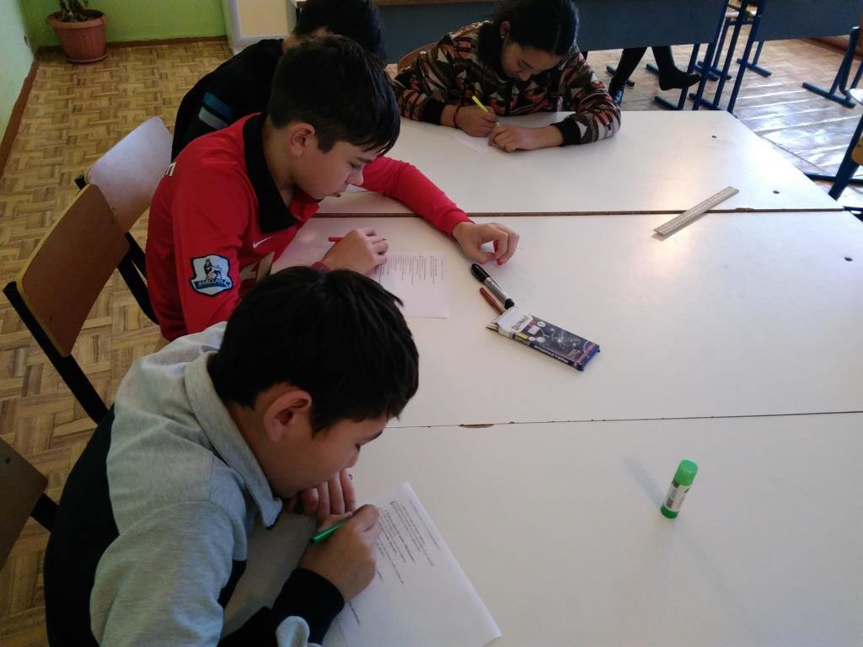

Slide 20
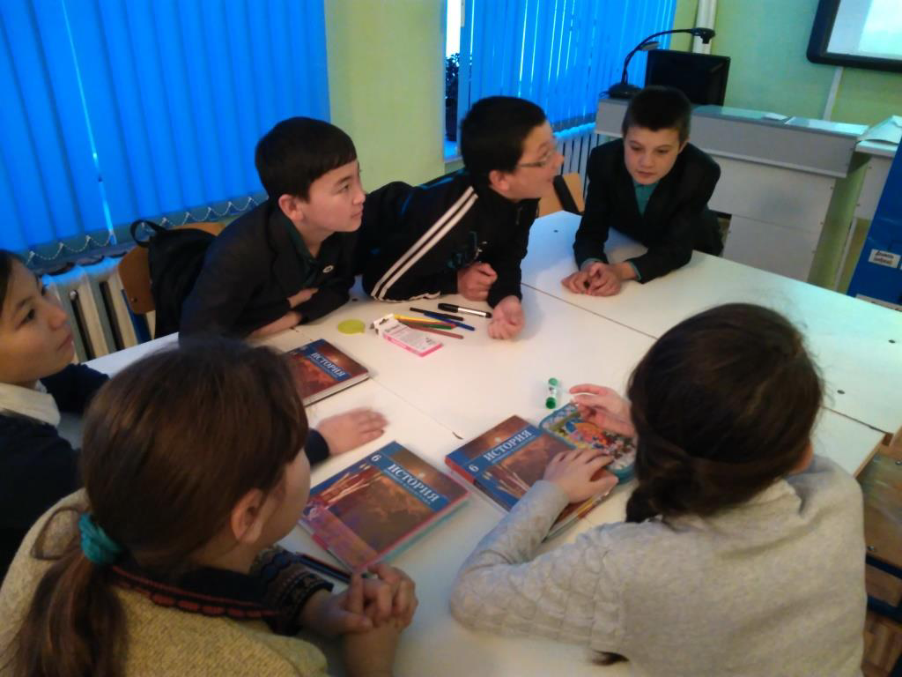

Slide 22
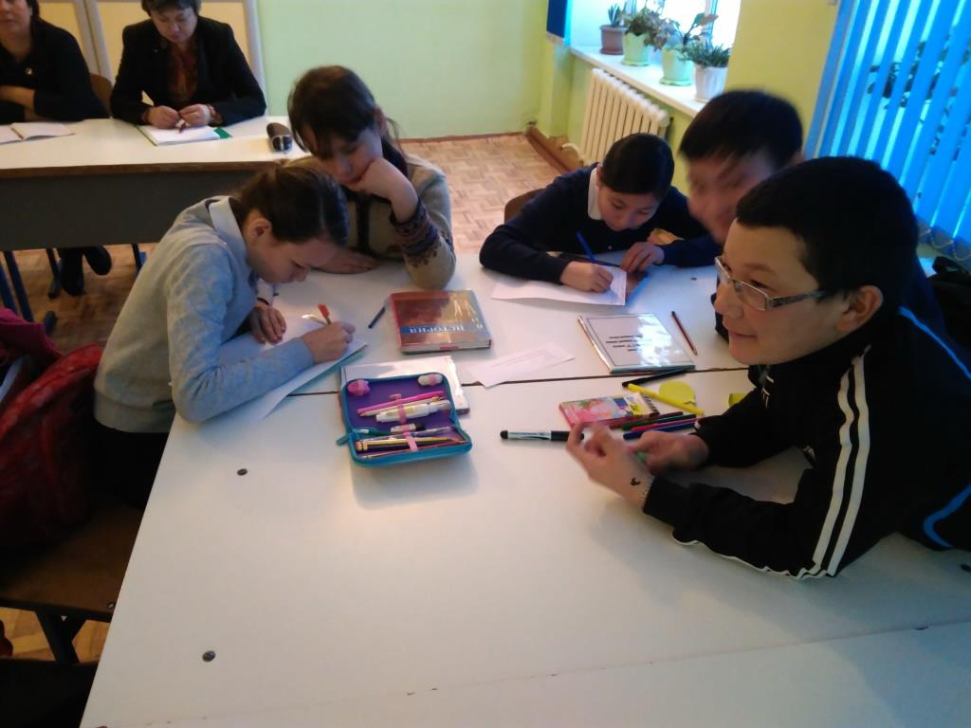

Slide 23
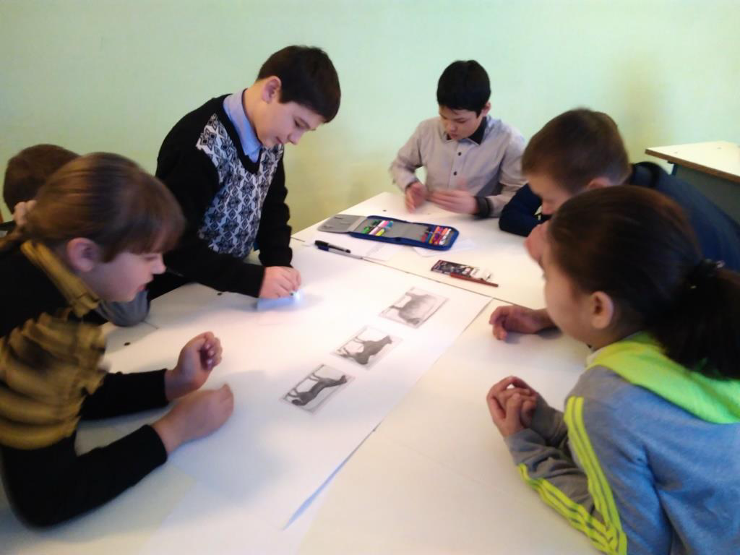

Slide 24
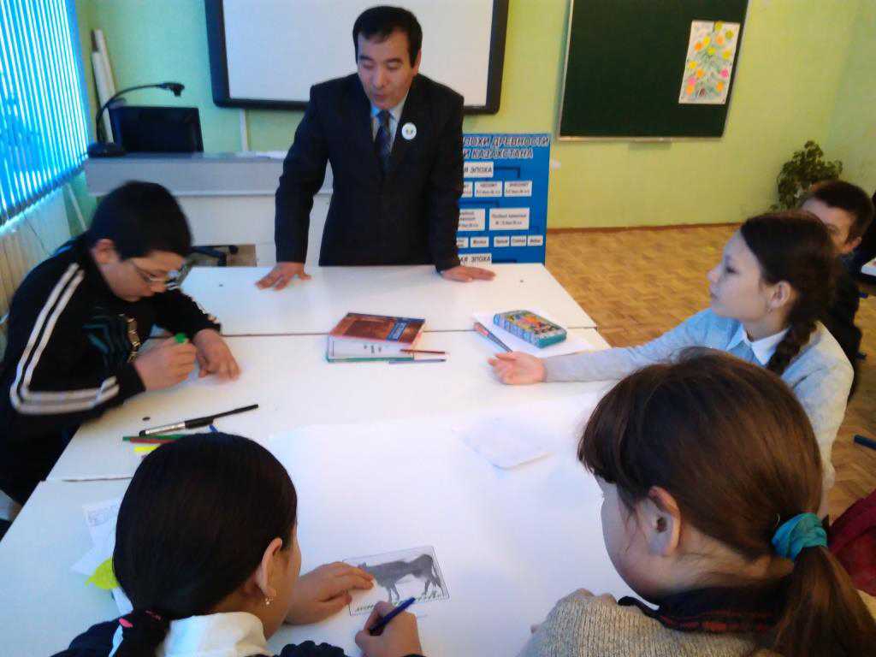

Slide 26
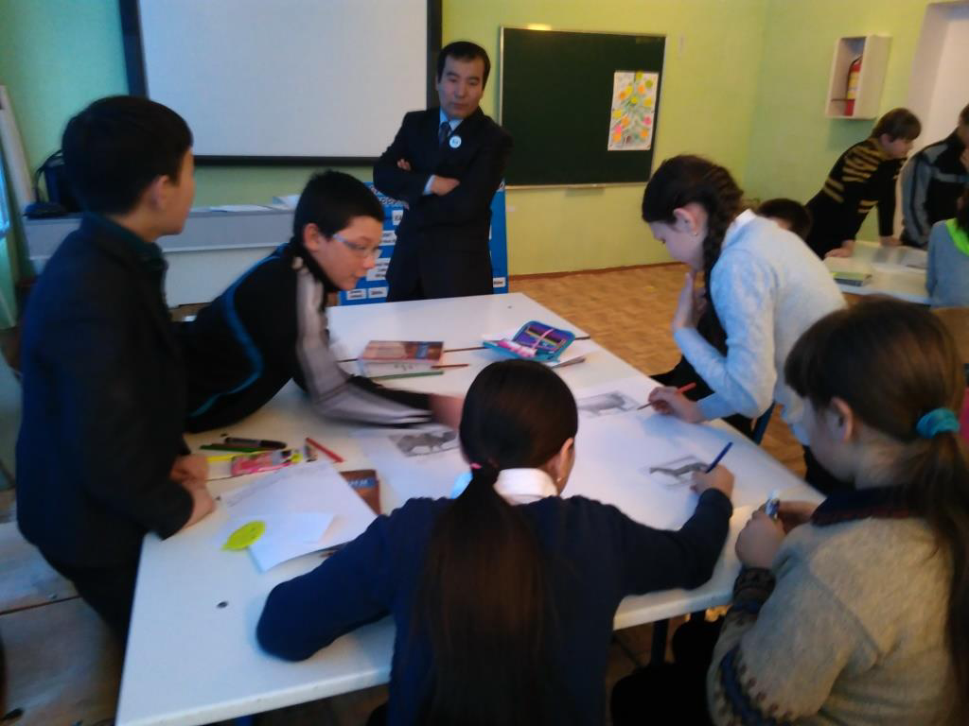

Slide 27
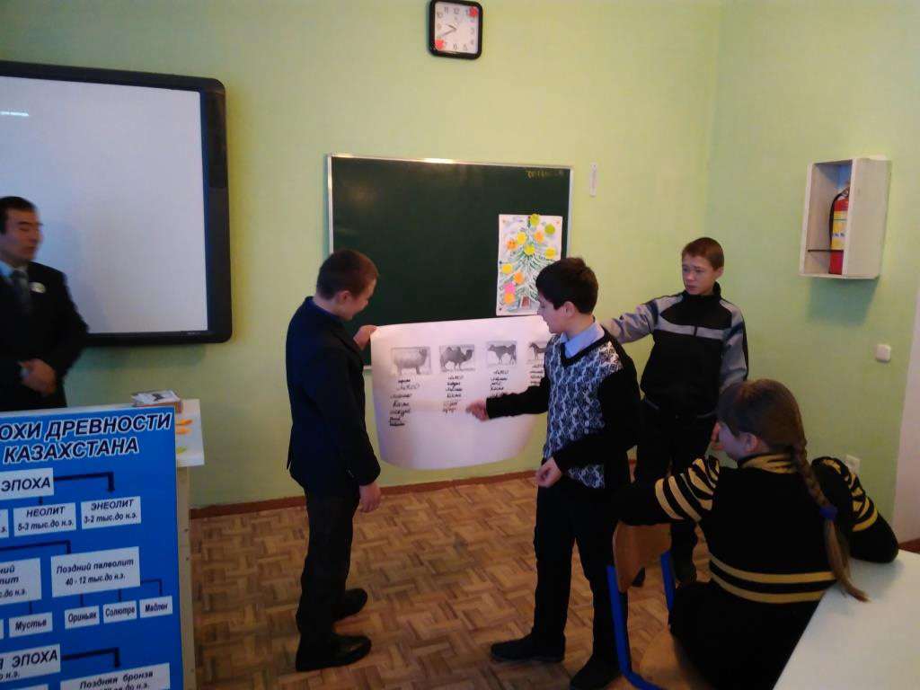

Slide 28
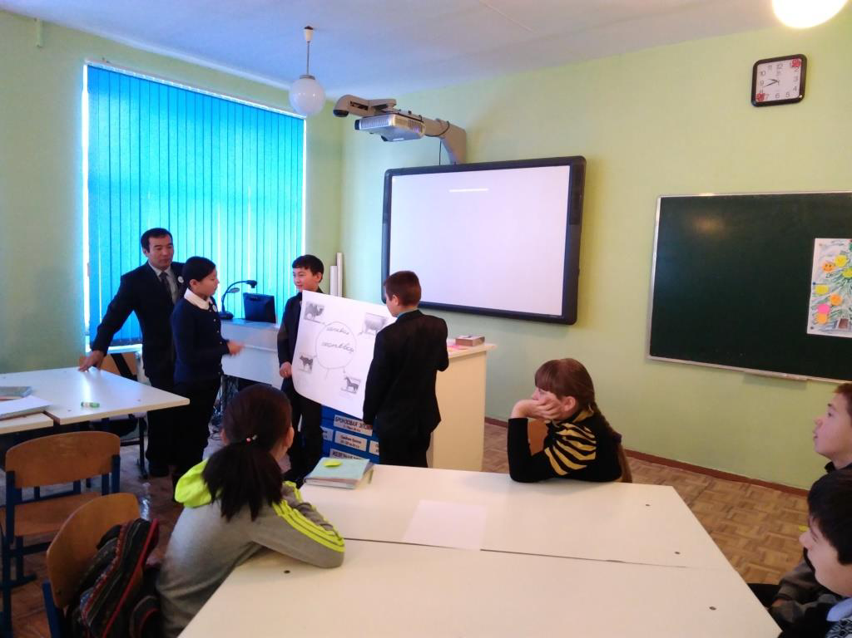

Slide 29
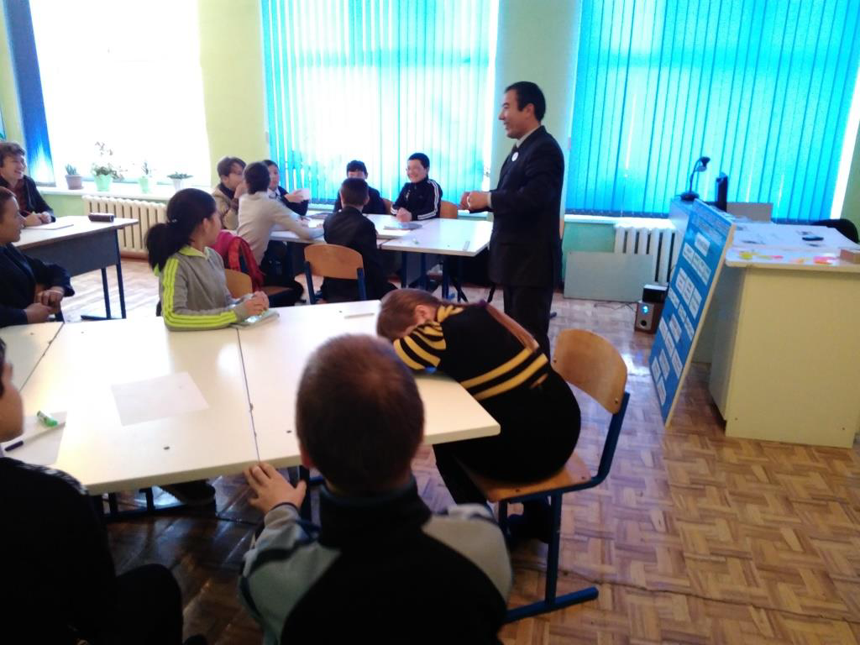

Slide 30
Уважаемые коллеги спасибо за внимание!
Всех поздравляю с наступающим Новым годом!

